Slide 1
圆
圆的认识

Slide 2
1. 联系生活实际，认识圆，学会用圆规画圆，认识圆各部分
的名称，理解并掌握圆的特征；
2. 经历动手操作、观察思考等探索活动，提升实践能力，
发展空间观念；
3. 体验圆与日常生活密切相关，感悟数学知识的魅力。

Slide 3
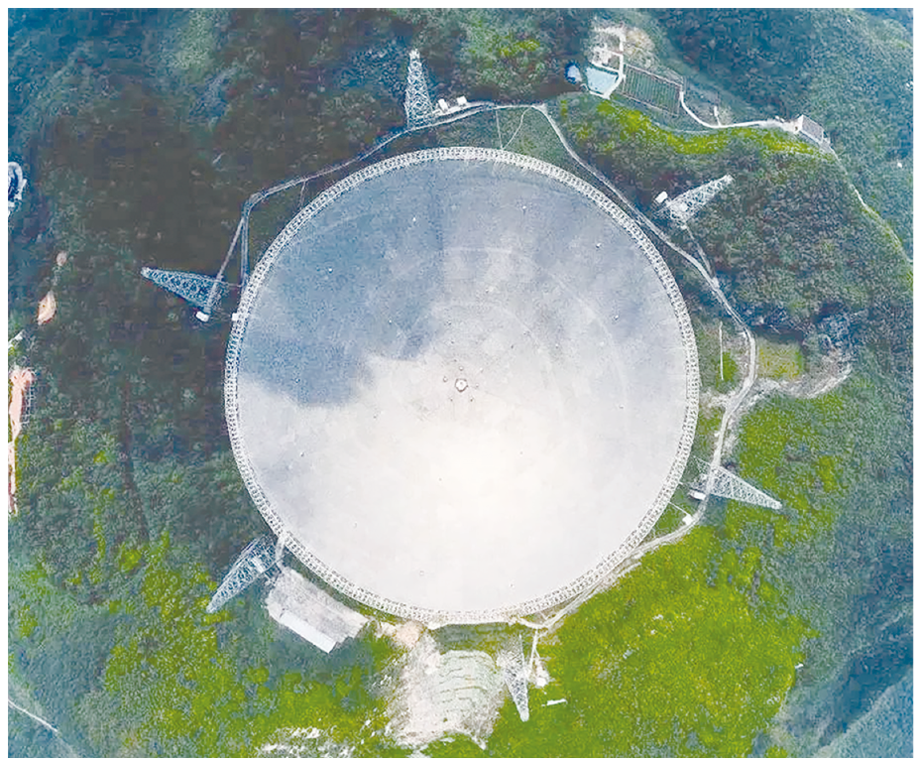

同学们，圆是常见的图形，生活中的许多物体都是圆形的，这些图形你见过吗？
“中国天眼”反射面的俯视图
水滴激起的涟漪

Slide 4
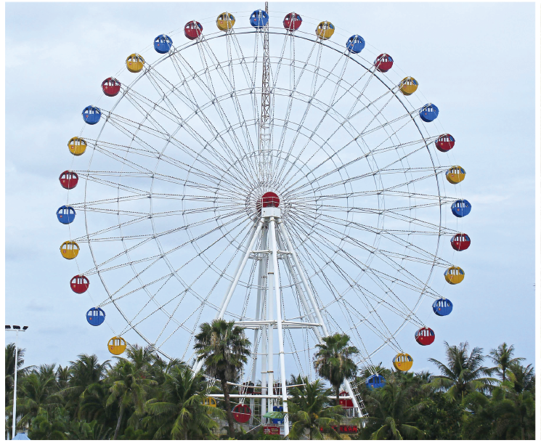

摩天轮
月亮门

Slide 5
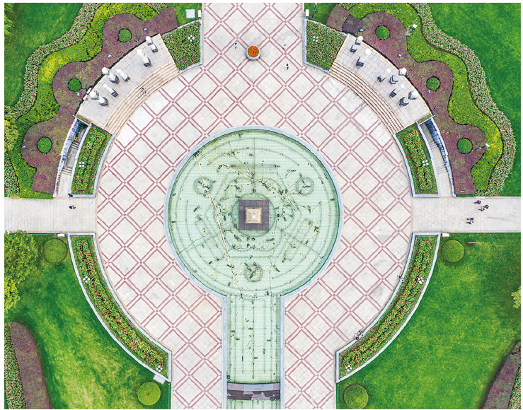
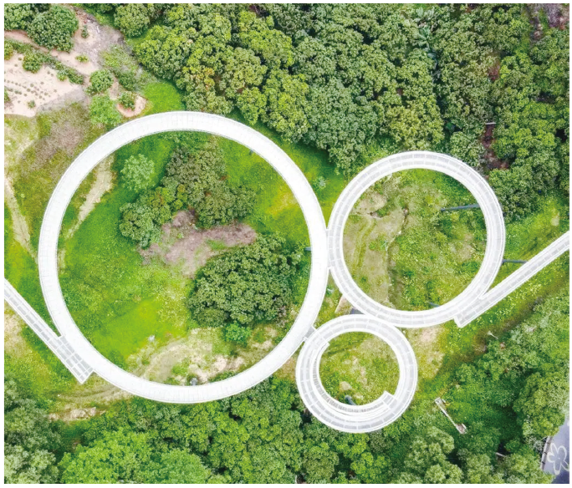
环岛路
浮桥

Slide 6
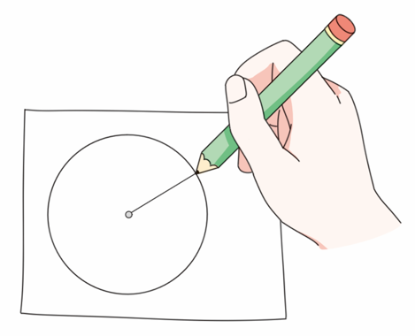
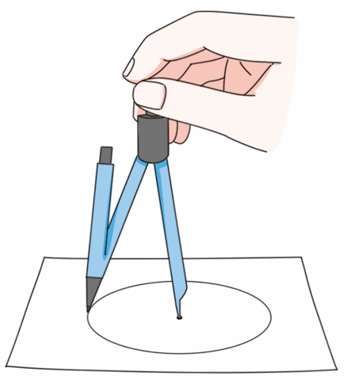
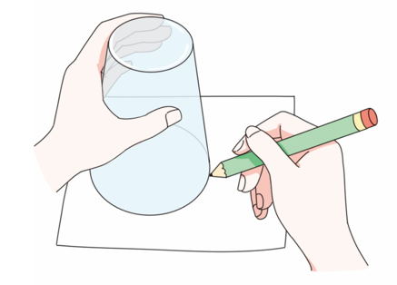
你能想办法在纸上画一个圆吗？
方法一：用实物画圆。
方法二：系绳画圆。
方法三：用圆规画圆。
用实物画圆有局限性，
大小不能随意变化。
细绳不能有弹性，且画圆时要将细绳拉直。
在两脚可叉开的范围
内，画任意大小的圆。

Slide 7
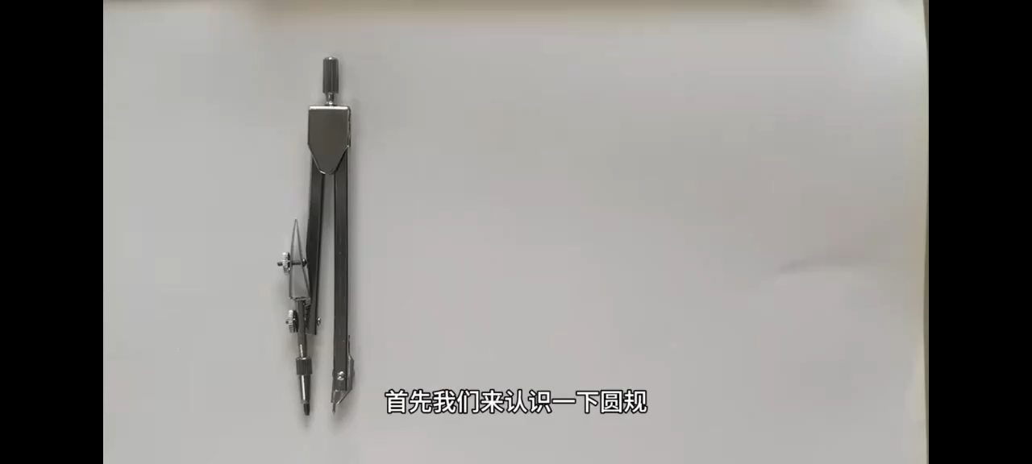
圆规的使用方法：

Slide 8
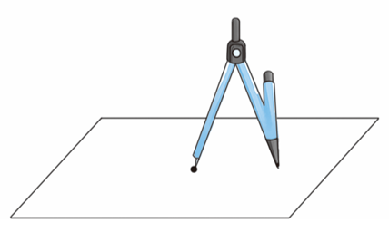
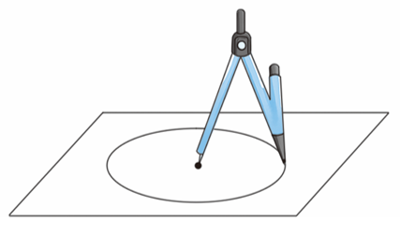
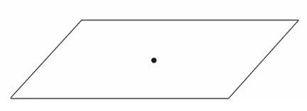
用圆规画圆的方法：
① 取点：在纸上确定一个点（如点 O）。
② 定长、定点：将圆规的两脚分开，把有针尖的脚固定在点 O。
③旋转：把有笔芯的脚旋转一周，画出来的就是圆。

Slide 9

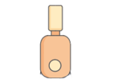
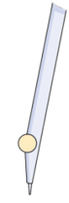
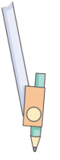

用圆规画圆时要注意什么？
用圆规画圆时，有针尖的脚
要固定不动。
旋转圆规时，两脚间的
距离不能变。

Slide 10
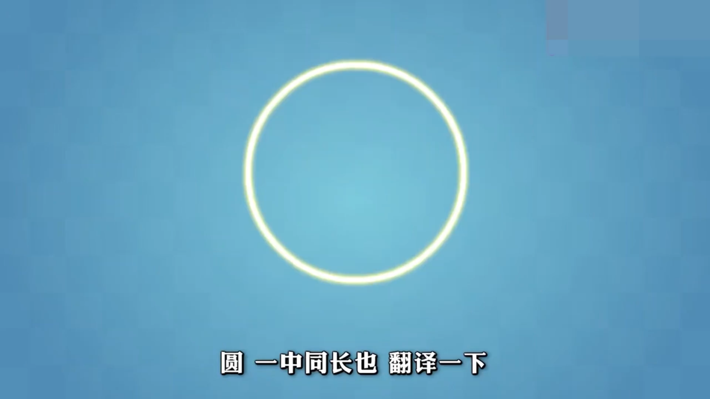
早在 2000 多年前，我国古代就有对圆的精确记载。墨子是我国
伟大的思想家，在他的一部著作中有“圆，一中同长也”的描述，这个发现比西方早了整整 1000 多年。
“一中”：一个圆只有一个中心（圆心）。
“同长”：圆心到圆上各点的距离都相等。

Slide 11
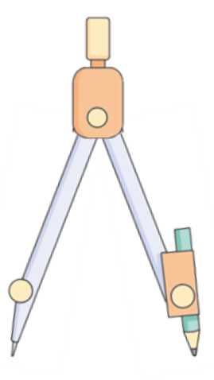
认一认
圆心：针尖固定的一点，通常用字母 O 表示。
半径：连接圆心和圆上任意一点的线段，
通常用字母 r 表示，半径的长度
就是圆规两个脚之间的距离。
d
O
r
直径：通过圆心并且两端都在圆上的线段，
通常用字母 d 表示。

Slide 12

用圆规画几个大小不同的圆，沿直径折一折，画一画，说说有什么发现？
圆是轴对称图形。圆有无数条对称轴。

Slide 13

观察同一个圆的半径和直径，你有什么发现？
同一个圆所有的半径都相等，所有的直径都相等。
直径长度是半径的 2 倍，即 d = 2r。
$$\frac{\text{d}}{\text{2}}$$
半径长度是直径的一半，即 r = 。
直径是圆里面最长的线段。

Slide 14
在左边以 O 为圆心画两个不同大小的圆，在右边的不同
位置画三个相同大小的圆。
O
想一想：圆的大小与什么有关？圆的位置与什么有关？
半径越大，圆越大；
半径越小，圆越小。
圆心的位置不同，画出
的圆的位置就不同。

Slide 15
【选自教材第50页 做一做 第1题】
1. 用圆规画一个半径是 2 cm 的圆，并分别用字母 O、r、
d 标出它的圆心、半径和直径。
① 取点：在纸上取一点，标上字母 O；
r
② 定长：两脚间的距离是 2 cm；
d
O
③ 定点：把有针尖的脚固定在点 O 上；
④ 把装有笔芯的脚绕点 O 旋转一周。

Slide 16
【选自教材第50页 做一做 第2题】
2. 对于教材第 49 页中用杯口画出的圆，如何找到圆心？
请你想办法找一找。
把圆剪下来，并对折两次，折痕的交点就是圆心。

Slide 17

通过这节课的学习，你有哪些收获？
在同一个圆里，半径有无数条且都相等，直径有无数条且都相等。
d
$$\frac{\text{d}}{\text{2}}$$
O
d = 2r 或
r = 。
r
半径决定圆的大小，圆心决定圆的位置。

